Slide 1
Правила перевозки организованных групп детей железнодорожным и воздушным транспортом и предоставления услуг для летнего отдыха несовершеннолетних
Свердловская транспортная прокуратура
разъяснят

Slide 2
Обязанности организатора поездки группы детей железнодорожным транспортом
Обеспечить сопровождение организованных групп детей взрослыми из расчета1сопровождающий на­12 детей(педагогами, воспитателями, родителями, тренерами и другими) в период следования к месту назначения и обратно.
Организовать питание организованных групп детей с интервалами не более 4 часов.
Организовать питьевой режим в пути следования и при доставке организованных групп детей от вокзала до мест назначения и обратно, а также при нахождении детей на вокзале.
Обеспечить сопровождение организованной группы детей медицинским работником или сопровождающими лицами, прошедшими подготовку по оказанию первой помощи, при нахождении в пути следования более 12 часов организованной группы детей в количестве свыше 30 человек.
Направить информацию в органы Роспотребнадзора о планируемых сроках отправки организованных групп детей и количестве детей не менее чем з за 3 суток до отправления организованных групп детей.

Slide 3
Минимальный количественный состав организованной группы пассажиров (детей) составляет 8 человек.
Заявки на резервирование мест для перевозки организованной группы пассажиров принимаются не менее чем от 45 суток до 10 суток до даты отправления поезда.
В заявке указываются: наименование организации, количество мест, номер поезда, тип или класс вагона, дата выезда, станция отправления и станция назначения, список пассажиров, в котором отдельно указываются руководитель группы и взрослые сопровождающие лица.
С заявками необходимо обращаться в филиалы АО «Федеральная пассажирская компания», железнодорожные агентства.

Slide 4
Документы, необходимые при посадке в поезд
При посадке детей в возрасте до 14 лет в поезда дальнего следования необходимо предъявить подлинник свидетельства о рождении или его нотариально заверенную копию
При посадке в поезд организованных групп детей (школьников) по льготным проездным документам необходимо предъявить справки из общеобразовательных учреждений очной формы обучения, подтверждающих обучение в этом учреждении, и свидетельства о рождении. Справка должна содержать ФИО ученика, реквизиты и юридический адрес школы, номер и дату. Справка должна быть заверена печатью школы и подписью руководителя учебного учреждения либо лица, его замещающего.

Slide 5
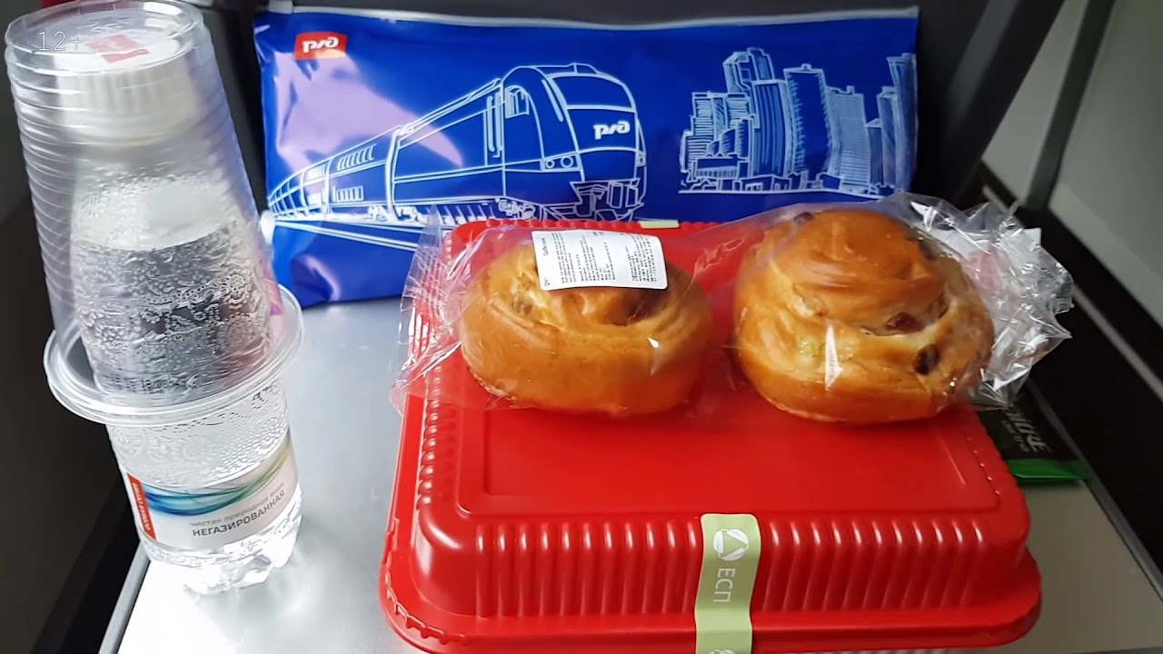
Требования к организации питания детей
При нахождении в пути свыше суток организуется полноценное горячее питание(супы, гарниры, мясные или рыбные блюда).
При нахождении в пути следования менее суток питание осуществляется с учетом примерного перечня продуктов для организации питания детей, утвержденного Роспотребнадзором, в том числе: хлебобулочные изделия без крема, молоко в одноразовой упаковке, сырок плавленый, сахар пакетированный, чай пакетированный, вода минеральная негазированная, фруктовые соки в одноразовой упаковке, фрукты свежие(яблоки, груши, мандарины, бананы),предварительно вымытые и просушенные, орехи

Slide 6
Перевозка организованных групп детей самолётом
На сегодняшний день особых требований к перевозке детей самолётом нет. Дети перевозятся с сопровождающими и не более того. То есть, действуют Общие правила воздушных перевозок пассажиров, багажа, грузов и требования к обслуживанию пассажиров, грузоотправителей, грузополучателей, утвержденные приказом Минтранса РФ от 28.07.2007 №82.
Например, дети в возрасте от двух до двенадцати лет могут перевозиться в сопровождении совершеннолетнего пассажира или пассажира, который в соответствии с гражданским законодательством Российской Федерации приобрел дееспособность в полном объеме до достижения им восемнадцатилетнего возраста, либо без сопровождения указанного пассажира под наблюдением перевозчика, если такая перевозка предусмотрена правилами перевозчика.

Slide 7
Ответственность за несоблюдение правил по перевозке детей
Несоблюдение санитарных правил при перевозке детей влечет привлечение к административной и уголовной ответственности:
♦по ст.6.3КоАП РФ(нарушение законодательства в области обеспечения санитарно­-эпидемиологического благополучия населения)
♦по ст.14.4КоАП РФ (оказание населению услуг, не соответствующих требованиям нормативных правовых актов, устанавливающих порядок (правила) выполнения работ либо оказания услуг)
♦по ст.236УК РФ (нарушение санитарно­-эпидемиологических правил)
♦по ст.237УК РФ(сокрытие информации об обстоятельствах, создающих опасность для жизни или здоровья людей

